Slide 1
المحاضرة االثالثة
تعريف نظم المعلومات الجغرافية، ومتطلباتها

Slide 2
عناصر المحاضرة
تعريف نظم المعلومات الجغرافية
متطلبات نظم المعلومات الجغرافية
التقنيات والعلوم المرتبطة بنظم المعلومات الجغرافية

Slide 3
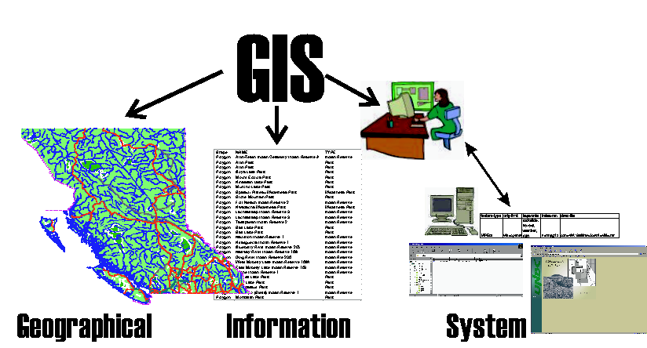
تعريف نظم المعلومات الجغرافية
الجغرافية
المعلومات
نظام

Slide 4
نظم المعلومات الجغرافية
نظام System: هو (البيئة (أجهزة الحاسب وملحقاته والبرامج) التي تسمح للبيانات (مدخلات) بأن تدار (تعالج) وتخزن بطريقة مناسبة لتعطي معلومة محددة (نتائج)
معلومات Information : تمثل المخرجات التي تجيب على بعض الأسئلة نتيجة المعالجة للبيانات المدخلة، والتي تتعلق بالظواهر المكانية أو الجغرافية المرجعية.
جغرافيGeographic : كلمة يونانية الأصل مكونة من مقطعين هما جيو (Geo) وتعني أرض، وغرافيه (Graphic) ومعناه وصف، فهي تعني وصف الأرض.

Slide 5
تعريف نظم المعلومات الجغرافية
ظهرت عدة تعريفات لنظم المعلومات الجغرافية في التخصصات والتطبيقات المختلفة.
جميع التعريفات تؤكد على أن البيانات المكانية فريدة لكونها مرتبطة بالخريطة.
يتضمن نظام المعلومات الجغرافية على الأقل قاعدة بيانات، ومعلومات خرائطية، ورابطة حاسوبية بينهما.

Slide 6
تعرف نظم المعلومات الجغرافية على أنها صندوق أدوات
نظام مكون من مجموعة أدوات قوية لتخزين واسترجاع، وتحويل، وعرض البيانات المكانية من العالم الحقيقي لأغراض محددة، (Burrough1986).
أنظمة ذاتية الحركة )اوتوماتيكية( للحصول على البيانات المكانية، والتخزين، والاسترجاع، والتحليل، والعرض (Clarke, 1995).

Slide 7
تعرف نظم المعلومات الجغرافية على أنها نظم معلومات
نظام معلومات تم تصميمه ليعمل مع بيانات تم توثيقها بإحداثيات جغرافية أو مكانية.، ونظم المعلومات الجغرافية عبارة عن نظام قاعدة بيانات مكانية بقدرات معينة لبيانات موثقة مكانياً، ومجموعة اجراءات للعمل على البيانات، (Star and Estes, 1990).

Slide 8
تعريف دويكر Dueker 1979
نظم المعلومات الجغرافية هو حالة خاصة من نظم المعلومات تتكون من مشاهدات ونشاطات أو احداث موثقة مكانياً، تمثل في صورة نقطة، وخط، ومساحة ليتم استرجاعها لتحليل أو استعلام معين، (Dueker, 1979).

Slide 9
تعريف معهد أبحاث النظم البيئية
Environmental Systems Research Institute, ESRI
نظام المعلومات الجغرافي أداة حاسوبية لعمل الخرائط وتحليل الأشياء الموجودة والأحداث الواقعة على كوكب الأرض. وتتكامل تقنيات نظم المعلومات الجغرافية مع اجراءات قواعد البيانات الشائعة كالاستعلام، والتحليل الاحصائي مع العرض المرئي الفريد، والتحليل الجغرافي الذي توفره الخرائط. وهذه القدرات تميز النظم عن بقية نظم المعلومات وتجعلها قيّمة لشريحة عريضة من المستخدمين في القطاعين الخاص والعام لتفسير الأحداث، وتوقع النتائج، وللتخطيط الاستراتيجي.

Slide 10
تعريف نظم المعلومات الجغرافية
نظام حاسوبي لجمع البيانات ذات الطبيعة المكانية وإدارتها ومعالجتها وتحليلها.
هي النظم المكونة من الأجهزة والبرامج وقواعد المعلومات البيانية والجغرافية لاستخراج معلومات جغرافية ذات مرجع ارضي ورسمها وتحليلها بواسطة المختصين لتحقيق أهداف معروفة ومتطلبات محددة من قبل المستخدمين (Dangermond,1989).

Slide 11
مسميات نظم المعلومات الجغرافية
نظم المعلومات البيئية Environmental Information system-EIS
نظم معلومات الأراضي Land Information System-LIS
نظم المعلومات الحضرية Urban Information system-UIS
نظم المعلومات الإقليمية Regional Information system-RIS

Slide 12
التقنيات والعلوم المرتبطة
GIS Related Science & Technology
علوم الحاسب Computer Science
علم الخرائط أو الكارتوجرافيا (Cartography)
الجغرافيا Geography
الاستشعار من بعد والتصوير الجويRemote Sensing-RS – (Aerial Photogrammetry)
أنظمة تحديد المواقع الكونية Global Positioning Systems-GPS
علم المساحة Survey Science
علم الإحصاء Statistical Science

Slide 13
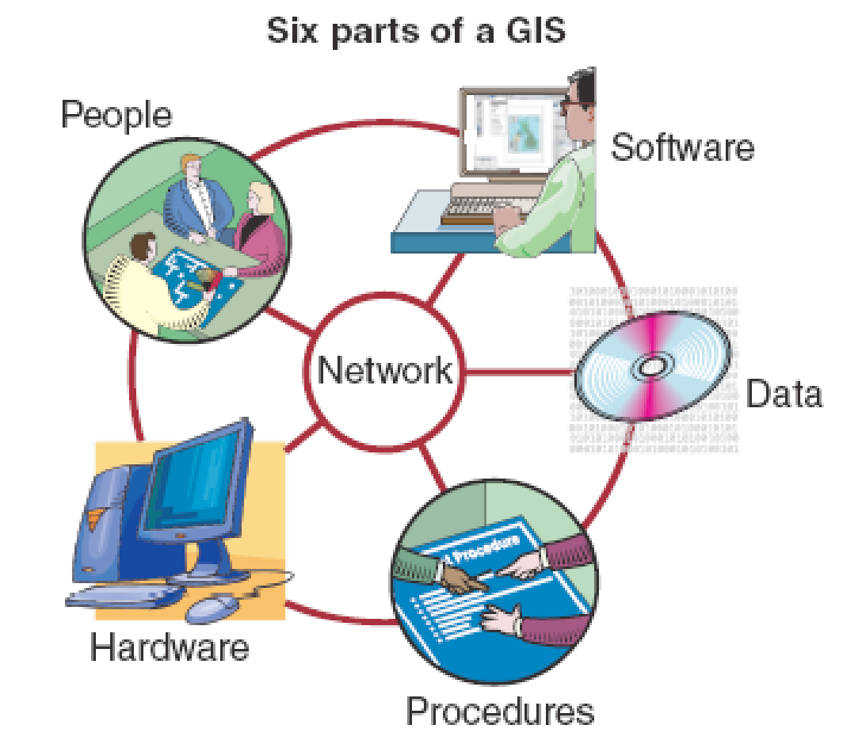
متطلبات نظم المعلومات الجغرافية
المختصون
البرمجيات
البيانات
الشبكة
الأجهزة
الاجراءات

Slide 14
متطلبات نظم المعلومات الجغرافية
يتطلب نظام المعلومات الجغرافية العناصر الخمسة الرئيسة التالية:
الأجهزة Hardware
البرامج Software
البيانات ((Data
المختصون People
الاجراءات، والطرائق و أساليب التشغيل
(Method-and operating Practices)

Slide 15
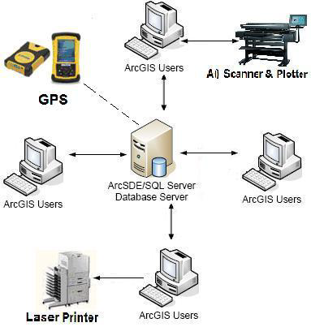
الأجهزة Hardware

Slide 16
الأجهزة Hardware
وتتفاوت في حجمها بين الأجهزة الحاسوبية الشخصيةPCs ، ومحطات العمل Workstation
يتكون كل منها من المركبات الأساسية:
  وحدة الادخال Data Input Unit
  وحدة المعالجة المركزية والتخزين Central Processing Unit and Storage
  وحدة اخراج المعلومات Output Unit

Slide 17
وحدة ادخال البيانات Data Input Unit
الفأرة Mouse
لوحة المفاتيح Keyboard
الماسحات الضوئية Scanner
طاولة الترقيمDigitizer
الأقراص بأنواعها Discs
اجهزة تحديد الموقع GPS

Slide 18
وحدة اخراج المعلومات
Data Output Unit
الرسامه Plotter
الطابعة Printer
الشاشة Monitors

Slide 19
البرامج Software
برامج تشغيلية:((Window) (OS) (Unix) وغيرها
برامج تطبيقية وتحويلية (: (ArcGIS، و(Auto CAD) و (Intergraph)، وتلحق بها أو تكون مدمجة معها وظائف تختص بتحويل صيغ الملفات.

Slide 20
البيانات Data
البيانات المكانية Spatial data
  80% من البيانات الرقمية ذات طابع مكاني
  بالإمكان عرضها على خريطة
  تستطيع عرض معلومات كانت غير مرئية.

Slide 21
أنواع البيانات المكانية في نظم المعلومات الجغرافية
تصنف البيانات المكانية إلى ثلاثة أنواع رئيسة هي : النقطة، الخط، المساحة.
النقطة: الظاهرة النقطية Point feature تمثل على أنها نقطة أو موقع ليس له أبعاد مكانية فعلية، ولكن لها موقع محدد.
الخط: الظاهرة الخطية هي ظاهرة ذات بعد واحد وهو امتداد الظاهرة،
وليس لها عرض.
المساحة: الظاهرة المساحية أو Polygon هي مساحة مغلقة ثنائية الأبعاد، ولها ثلاثة أضلاع على الأقل، بالإضافة الى المساحة والمحيط.

Slide 22
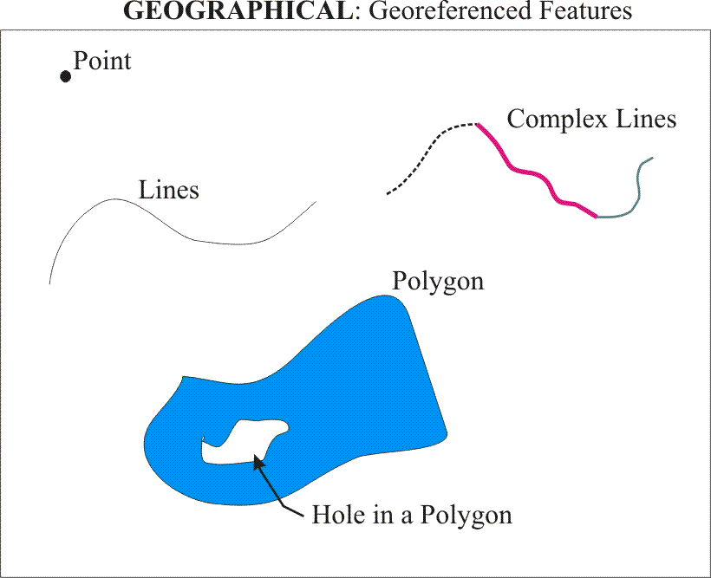
أنواع البيانات المكانية في نظم المعلومات الجغرافية

Slide 23
المختصون People
وهم كوادر مدربة قادرة على استخدام نظام المعلومات الجغرافية، والتعامل مع البيانات الجغرافية مثل:
فني رسم خرائط
مدخل بيانات
محلل نظم المعلومات الجغرافية
مشرف قواعد البيانات
مبرمج
أخصائي حاسب آلي
فني مساحة

Slide 24
الاجراءات Methods
هي العمليات و الوظائف التي يقوم بها النظام خلال:
  ادخال البيانات Acquisition Data: الترقيم، والمسح الضوئي، وإيراد البيانات
  تجهيز البيانات Preprocessing
  التحليل Analysis

